Slide 1
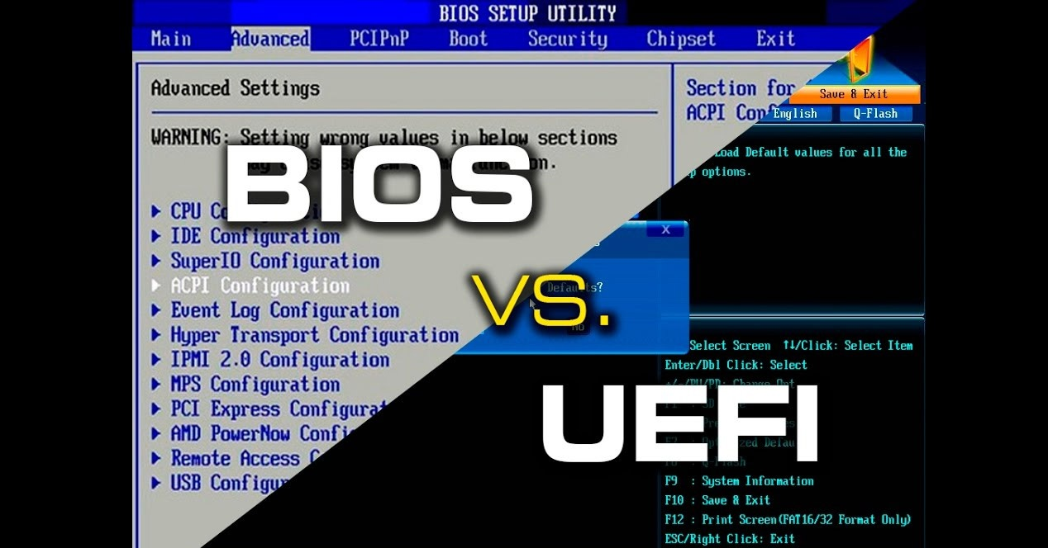

Slide 2
Índice

Slide 3
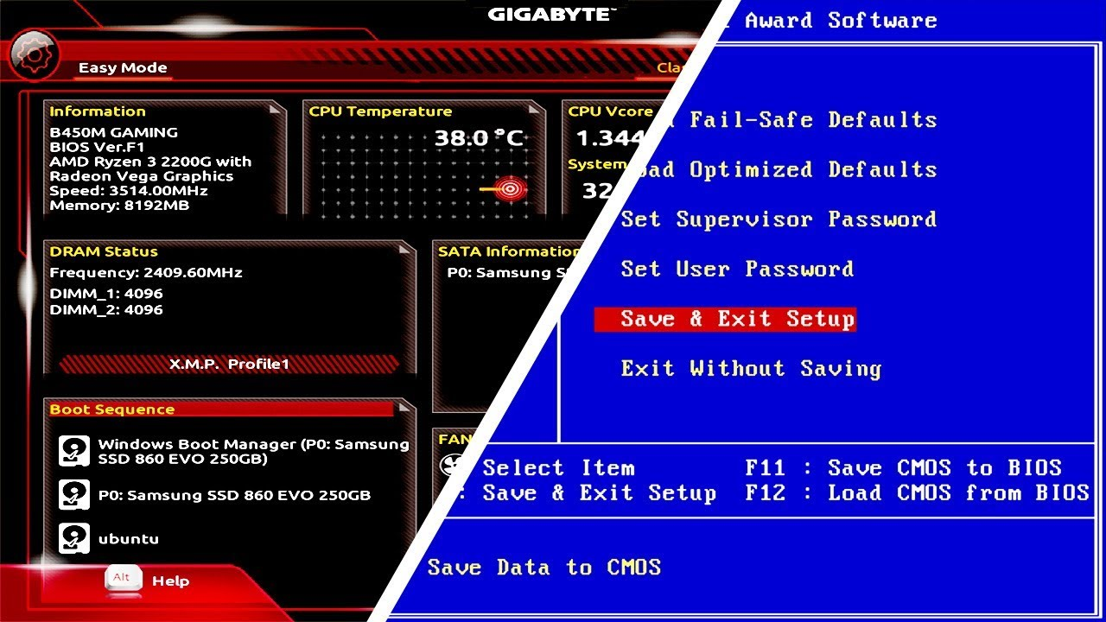
LA BIOS

Slide 4
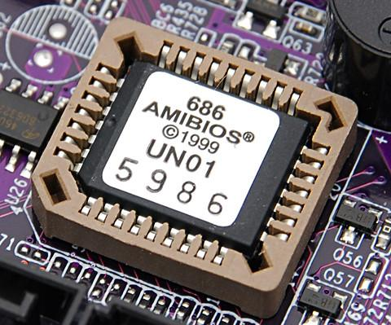
¿Qué es y para qué se utiliza la BIOS?
La BIOS es el elemento fundamental del arranque de cualquier PC, es un chip que viene soldado a la placa base y posee una pila que tiene una duración de unos cinco años. Se encarga de localizar y reconocer todos los dispositivos necesarios para cargar el sistema operativo en la memoria principal.

Slide 5
Ventajas que tiene usar una la BIOS
Usar la BIOS trae unas ventajas específicas que son las siguientes:
Evita las limitaciones de dirección de ROM de opción de Legacy.
Admite las particiones de inicio del sistema operativo que superan los 2 terabytes (2 TB) de tamaño.
Las utilidades de configuración de dispositivos PCIe están integradas con los menús de la utilidad de configuración.
Las imágenes de inicio del sistema operativo aparecen en la lista de inicio como entidades etiquetadas, por ejemplo, etiqueta del gestor de inicio de Windows contra etiquetas de dispositivos sin formato.

Slide 6
Desventajas de usar la BIOS
Al igual de lo que he dicho anteriormente también trae una serie de desventajas el hecho de usar la BIOS que son:
Este firmware se mantiene prácticamente fiel a su estructura que lucía a principios de los 80.Incluso los microprocesadores más modernos de 64 bits de doble núcleo funcionan en modo real de 16 bits cuando encendemos el PC, emulando al procesador Intel 8086 de 1978.
Todas las tarjetas de video, de expansión y, en general, los dispositivos que deben permanecer accesibles en este proceso, tienen que incorporar una memoria de lectura de 128 kilobytes.
Aún se siguen programando en lenguaje ensamblador, es más óptimo en ejecución pero más complejo de desarrollar y mantener

Slide 7
¿Qué es y para qué se utiliza el UEFI?

Slide 8
Ventajas y desventajas de UEFI
Usar UEFI trae unas ventajas específicas que son las siguientes:
Este firmware proporciona mayor seguridad ya que protege el equipo ante una amenaza de bootkit.
Inicios de hibernación mas rápidos.
Compatibilidad con ordenadores con mas 2.2 terabytes (TB).
Compatibilidad con modernos controladores de dispositivos firmware de 64 bits.
Capacidad para usar el Bios con hardware UEFI.

Slide 9
Desventajas de usar UEFI
Actualmente el sistema todos los equipos antes mencionados con S.O Win 8, están configuradas para no aceptar ningún tipo de software que no contenga esta firma.
Esto fue un acuerdo propuesto entre la empresa Microsoft y compañías creadores de ordenadores, tablets etc, como por ejemplo HP.
La única forma de cambiar esto es desactivando la opción SECURE BOOT
¡¡¡¡ No todos los equipos permiten la desactivación de esta!!!!!

